Slide 2
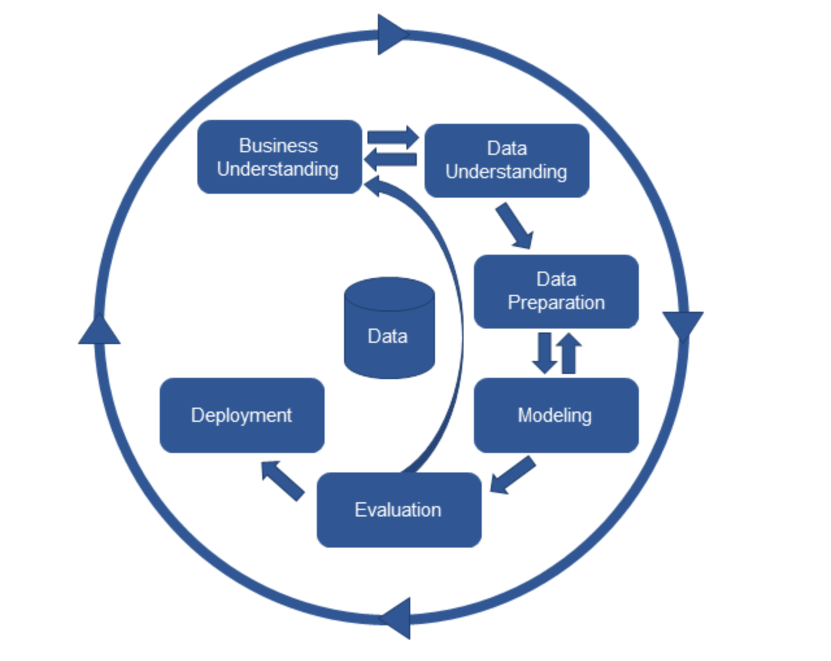
Definição do Problema
Compreensão dos dados
Tratamento dos dados
Dados
Implementação
Modelação
Avaliação dos resultados

Slide 3
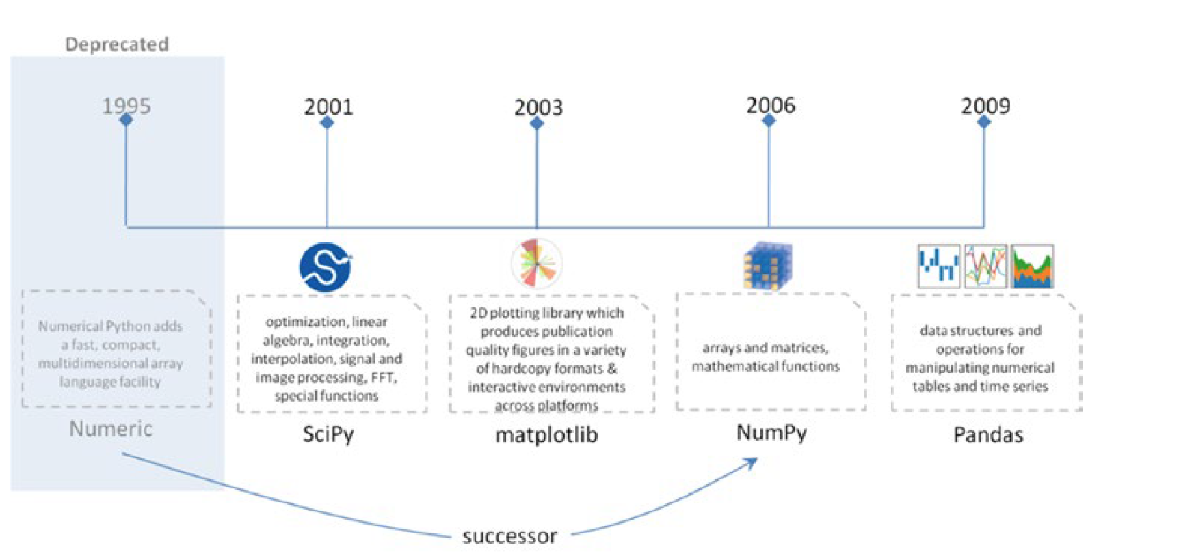

Slide 4
1995
2001
2003
2006
2009

